Slide 1
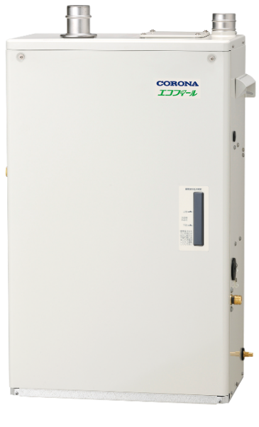
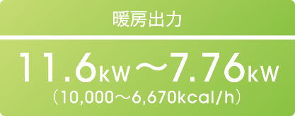
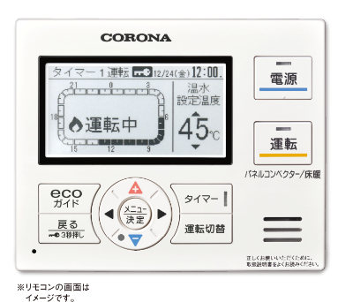
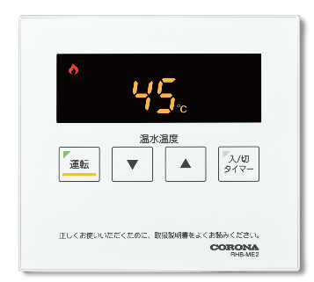
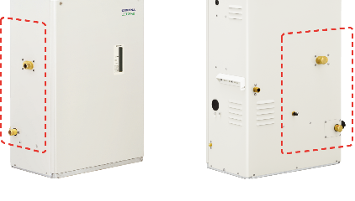
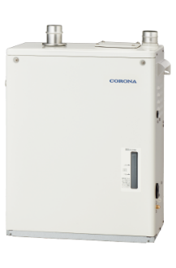
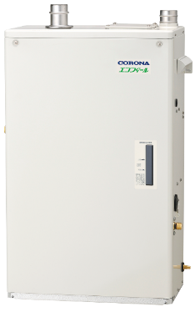
UHB-EG121(FF)
本体希望小売価格
393,800円（税抜358,000円）
標準排気筒【UHB-FFEG1】
24,200円（税抜22,000円）
氷結予防排気筒【UHB-FFEG2】
26,400円（税抜24,000円）
合計希望小売価格
418,000円（税抜380,000円）
合計希望小売価格
420,200円（税抜382,000円）
・ecoガイド搭載
「節約アドバイス」
「灯油使用量」
「故障かなと思ったら」
・大きな表示
シンプルで大きなLED
表示
・24時間タイマー機能
2コース設定が可能
・入／切タイマー
簡単操作でわかりやすい
タイマー設定。
・節約運転
通常運転より温水設定
温度を下げて運転
高機能リモコン
RHB-MD2 26,620円（税抜24,200円）
シンプルリモコン
RHB-ME2 19,360円（税抜17,600円）
ランニングコストを大幅にカット！
暖房配管口は「左側面」「背面」両方向対応
例えば
今お使いのボイラーを
エコフィールに買い替えてみると
様々な入れ替えシーンに対応する省施工・コンパクト設計で施工しやすい
１年間で約156Lも灯油節約
「左側面」
「背面」
給排気筒の取り付けがカンタン
約20,600円も
おトク！
既存の壁穴をそのまま利用できるので、開け直す必要なし
※当社従来機種（同暖房出力）からの入れ替えの場合
断熱材付きの専用給排気筒が選択可能
UHB-G120H
設置環境により給排気筒を選択してください。
UHB-EG121
※詳しくはカタログをご覧ください。

